Slide 1
Урок развития речи
Сочинение-описание
по картине
Т.Н.Яблонской «Утро»

Slide 2
Татьяна Ниловна Яблонская – известный мастер советской живописи, заслуженный деятель искусств Украины, лауреат Государственной премии.
Ее герои – обыкновенные простые люди. Еще она любила писать детей.
Картина «Утро» (1954 г.) – это рассказ о красоте наших будней. Художница учит нас видеть прекрасное в том простом и обыденном, что нас окружает и что мы далеко не всегда замечаем.

Slide 3
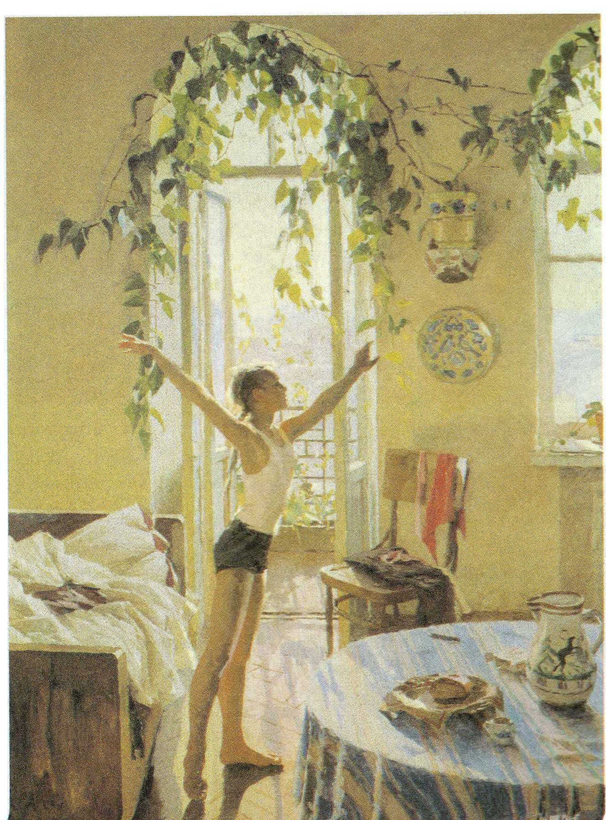
Ясное солнечное утро. Лучи солнца врываются в комнату через распахнутое окно и освещают девочку, которая только что встала с постели и делает зарядку. Мы с удовольствием смотри на стройную легкую фигуру девочки, замечаем простоту и изящество ее движений, умение радоваться жизни.

Slide 4
Материалы к сочинению
План-вопросы к сочинению | Материалы к сочинению
1. Почему картина называется «Утро»?
2. Что вы можете сказать о девочке, изображенной на картине
3.Как обстановка картины характеризует ее хозяйку? Описание комнаты: А)Общий вид комнаты Б)Стены В)Пол Г)Окно Д)Мебель Е)Мебель: стол, кровать, стул

Slide 5
Материалы к сочинению
План-вопросы к сочинению | Материалы к сочинению
1. Почему картина называется «Утро»?
2. Что вы можете сказать о девочке, изображенной на картине
3.Как обстановка картины характеризует ее хозяйку? Описание комнаты: А)Общий вид комнаты Б)Стены В)Пол Г)Окно Д)Мебель Е)Мебель: стол, кровать, стул

Slide 6
№ 176
Эстамп на стене, в кашпо цветы резеды, отрывной календарь, стол, покрытый льняной скатертью с длинной бахромой, в глиняном графине, прикрыть салфеткой, карниз над окном, батарея центрального отопления, паркетный пол, деревянная кровать, выход на балкон, оградительная решётка, прекрасную квартиру, абажур под потолком.

Slide 7
Особенности типа речи - описания
Указываются признаки предметов, явлений, которые мы видим в настоящем времени.
Используются глаголы в настоящем времени.
Описательные слова (прилагательные), обозначающие цвет, форму, материал, размер, объем.

Slide 8
Учимся подбирать синонимы
1. Аккуратный –
2. Стол находится –
3. Где – в центре, посередине, прямо, напротив, налево, справа, вверху, внизу

Slide 9
Д/З
1. Сочинение-описание картины Т.Н.Яблонской «Утро»

